Slide 1

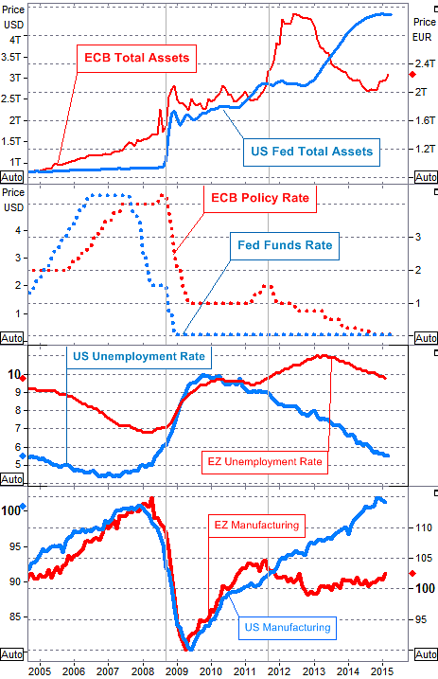
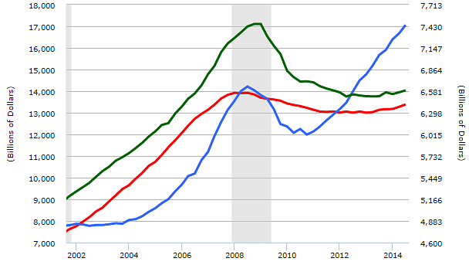
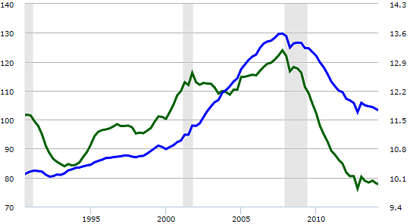

Конец рецессии в США:
как это бывает
Фин.сектор
Корпорации
Домохоз-ва
Обслуживание долга домохозяйств, % дохода
Долг, % дохода

Slide 2
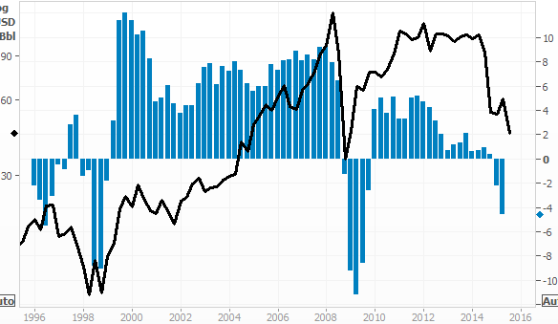
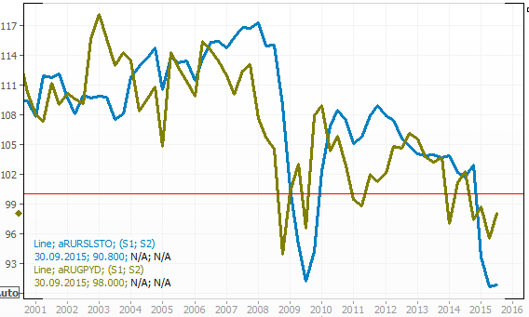
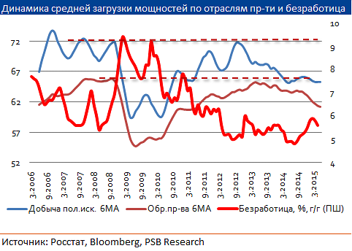
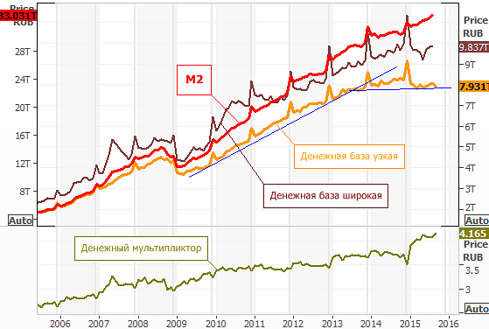
Экономика России – вниз и вниз. Почему?
ВВП и нефть
Розничные продажи и реальные располагаемые доходы
Денежное предложение и спрос на деньги

Slide 3
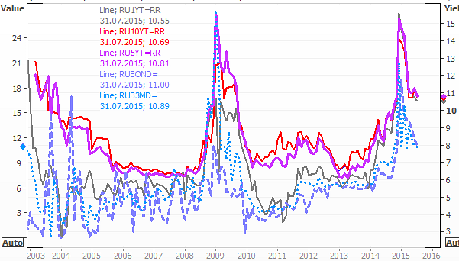
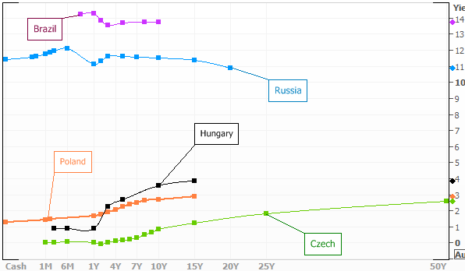
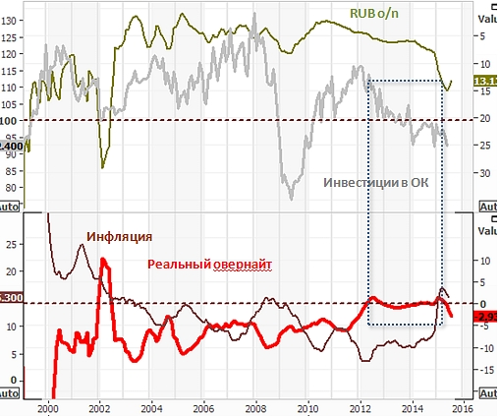
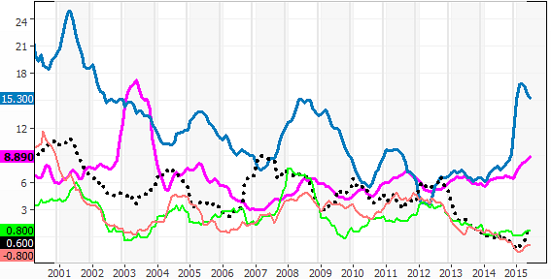
Экономика России: % ставки и экономика
Все ставки рынка
Российская кривая доходности прямо сейчас
График, который является «вызовом» для ЦБ
Уровень инфляции (цвета из графика выше)

Slide 4
Экономика России: банки, банки…
Динамика активов российских банков
Рост корпоративного кредитования в 2015 г. компенсирует сокращение розницы
Просроченная задолженность по кредитам продолжает рост,
... что оказывает давление на прибыльность и капитал
Источник: ЦБ РФ, PSB Research

Slide 7
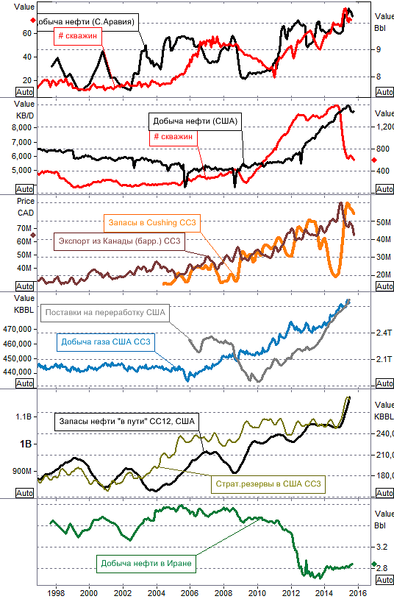
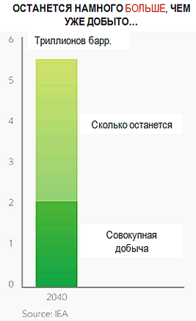
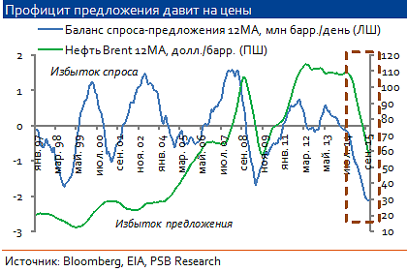
Что с нефтью?

